Slide 1
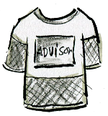
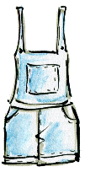
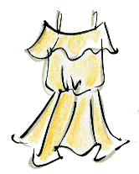
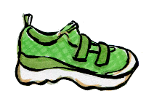
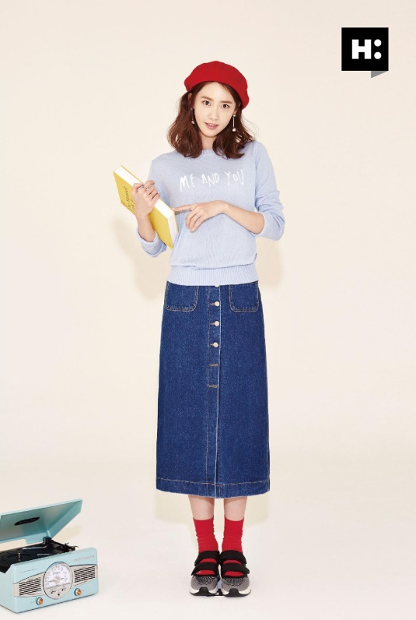
服裝色彩造型拼貼
班級 座號 姓名
1.色彩三原色
5.配出三種色彩組合
(其中一個是無色彩)
6.服裝色彩創作
--特色分析--
(1) 顏色分析
主色：深藍+淺藍
輔色：紅色+灰黑
2.高彩度+低彩度(或對比色)
(2) 配色特色(可複選)
■ 高明度+低明度
請貼入圖片
將你看到的顏色
依據不同顏色
及出現面積
以撕貼在右邊
■ 無色彩調和
□ 高彩度+低彩度
□ 素色+印花(格紋)
■ 同色系配色
■ 亮色+暗色
3.從低明度到高明度排列
□ 其他
(3) 配色效果
-你覺得整體服飾的配色如何？
我覺得以藍色調為主，
深淺搭配有整體感。
點綴一點紅色，
就很跳色，很特別。
Designer by Anly Lo羅安琍

